Slide 1
TRABAJO FIN DE MÁSTER · INGENIERÍA BIOMÉDICA
Evaluación computacional de nanopartículas y dendrímeros como sistemas de liberación de fármacos
Acoplamiento molecular con proteínas de barrera biológica y modelos predictivos de eficiencia de transporte
Diego Vallina Álvarez
Universidad de Burgos · Curso 2025–2026
Directores: Santiago Aparicio Martínez · Pedro Ángel Marcos Villa

Slide 2
EL PROBLEMA
Llegar al tejido diana no depende solo del nanocarrier
Seis proteínas determinan qué le pasa a cualquier molécula que entra en el organismo: deciden si un fármaco se expulsa, se metaboliza, llega al tumor o circula en sangre.
P-gp / MDR1
CYP3A4
TfR1
Bombea fármacos fuera de la célula → resistencia a quimioterapia
Metaboliza > 50% de los fármacos clínicos en el hígado
Sobreexpresado en tumores → puerta de entrada activa
FRα
Lisozima
HSA
Receptor de folato sobreexpresado en tumores de ovario/mama
Indicador de compatibilidad tisular
Transporta fármacos en sangre, determina su circulación
02

Slide 3
PLANTEAMIENTO
Una plataforma computacional automatizada para cribar candidatos
58
6
342
2908
moléculas evaluadas:
monómeros, oligómeros,
fármacos y ligandos
proteínas de barrera
biológica clave
dockings moleculares
sistemáticos
descriptores moleculares
por molécula (2D, 3D,
fingerprints, σ-perfiles)
Objetivos: obtener geometrías precisas (DFT) y evaluar interacciones (docking + PLIP); calcular 2908 descriptores moleculares y entrenar modelos predictivos de afinidad; desarrollar — con apoyo de IA — una batería de scripts que automatice el flujo completo (preparación → cálculo → análisis → visualización), concatenando eficientemente un proceso que manualmente requeriría días; e implementar una herramienta web de recomendación de carrier.
3*

Slide 4
METODOLOGÍA
Pipeline integrado: de la estructura cuántica a la recomendación de carrier
1
2
3
4
5
Geometrías DFT
Docking molecular
Análisis PLIP
Descriptores + ML
Herramienta web
>
>
>
>
B3LYP-D4 / def2-TZVP
+ perfiles σ COSMO-RS
en clúster HPC (CENITS)
AutoDock Vina 1.2.5
342 dockings frente a
6 proteínas de barrera
708 contactos
no covalentes en
15 complejos
2908 descriptores
Random Forest, SHAP,
Índice ITI
Streamlit:
SMILES → predicción
→ recomendación
04

Slide 5
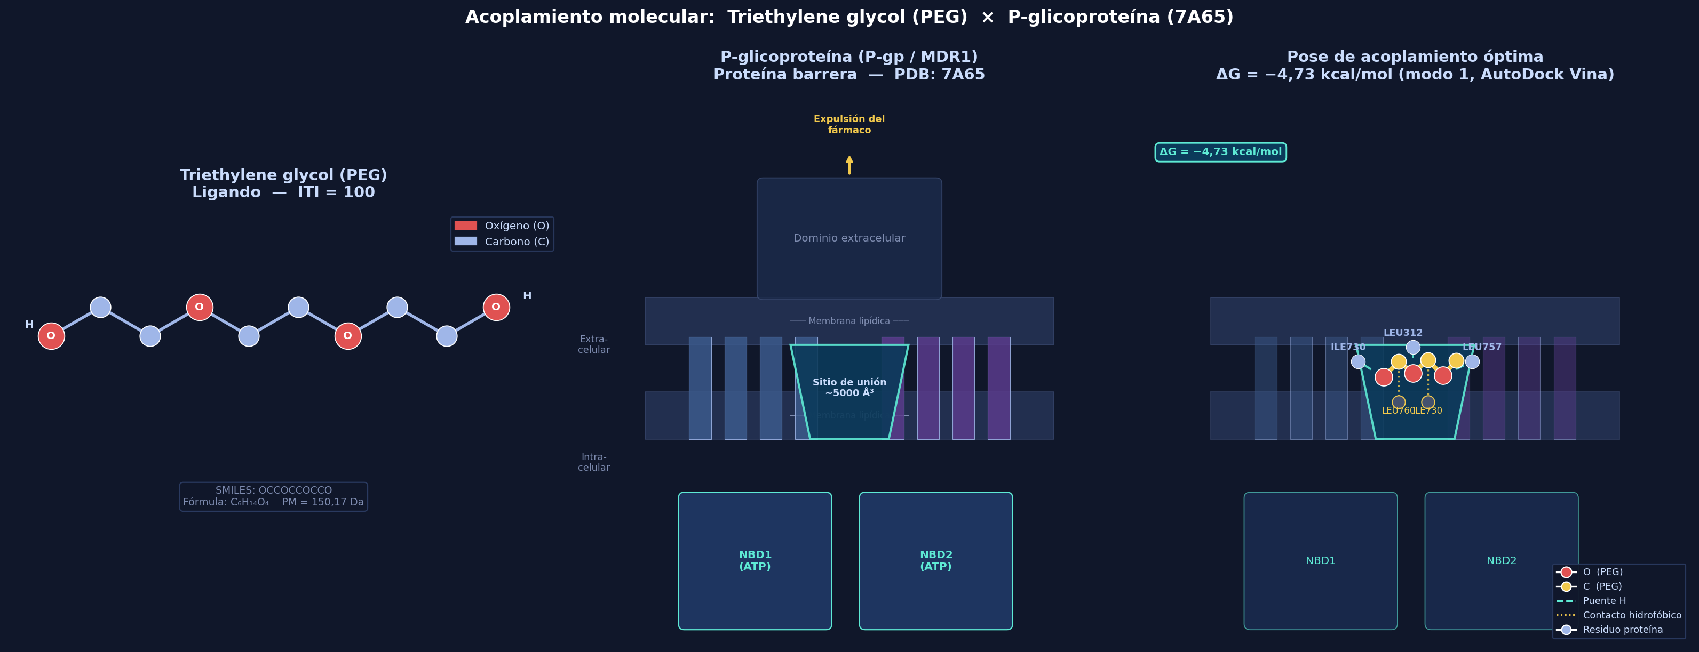
DEL SMILES AL ACOPLAMIENTO MOLECULAR
Triethylene glycol (PEG) × P-glicoproteína (7A65)
Ligando: Triethylene glycol (ITI = 100, mejor candidato del estudio). ΔG = −4,73 kcal/mol frente a P-gp · contactos hidrofóbicos con ILE730, LEU312, LEU757 y LEU760, confirmando el reconocimiento por tamaño/complejidad molecular (SHAP: BertzCT).
4b

Slide 6
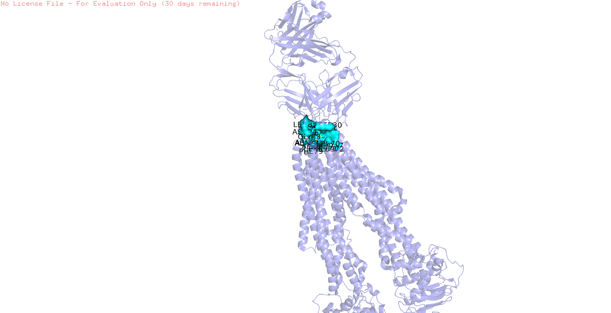

Slide 7
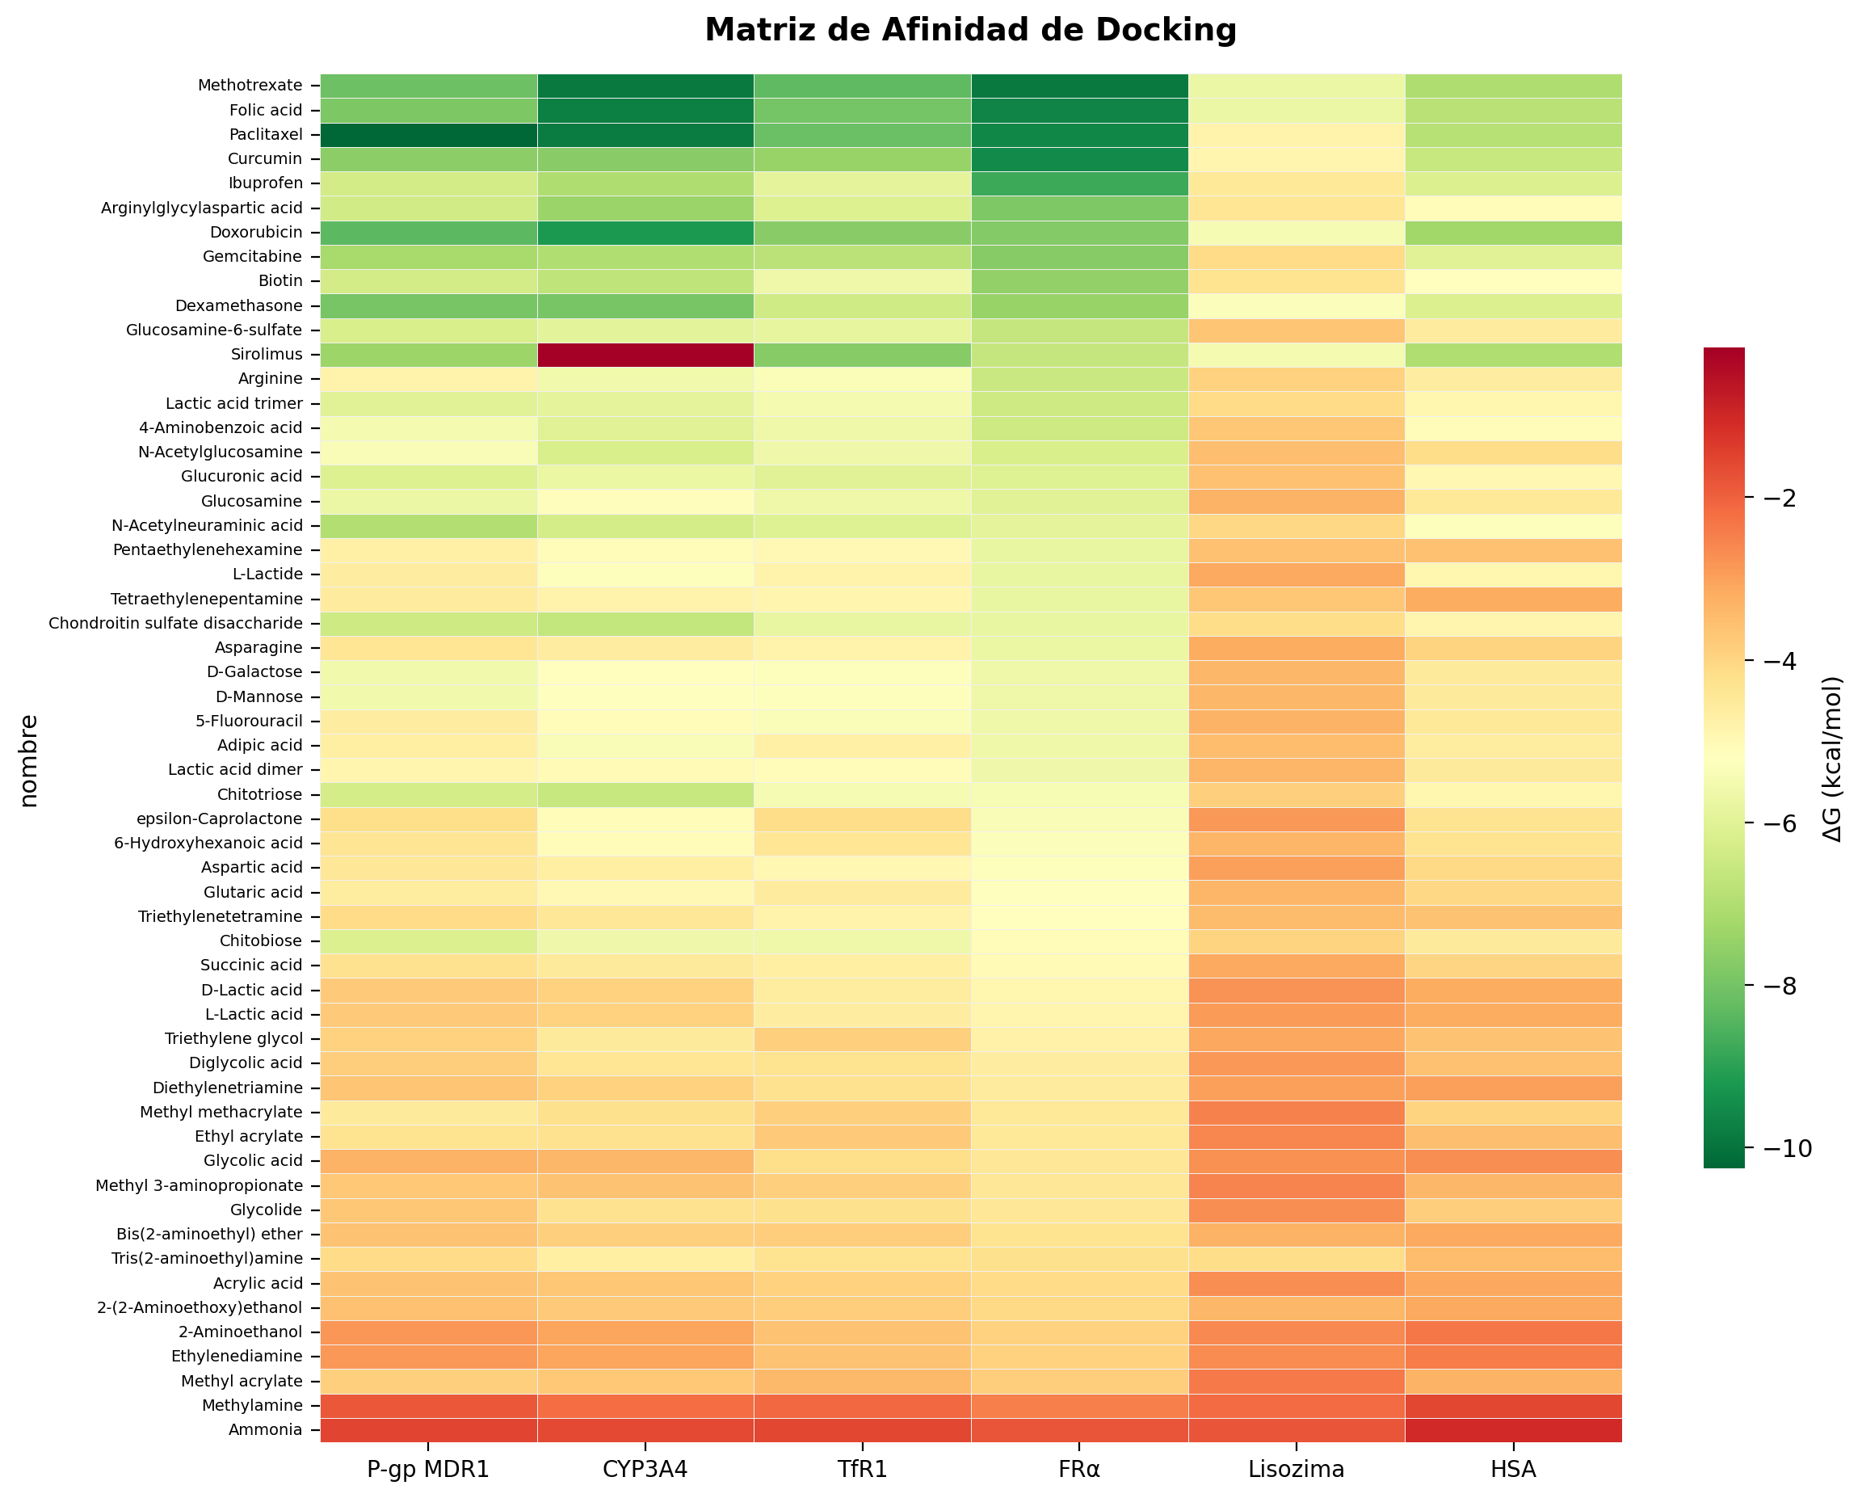
RESULTADOS · DOCKING MOLECULAR
La matriz de afinidad separa fármacos, oligómeros y ligandos de targeting
Energías medias por proteína (ΔG, kcal/mol):
FRα: −5,70 · CYP3A4: −5,21 · TfR1: −5,08
P-gp: −5,07 · HSA: −4,31 · Lisozima: −3,54
Hallazgo clave: moléculas más grandes → mayor afinidad a todas las proteínas, por la existencia de más sitios de interacción. Methotrexate (P-gp), Paclitaxel (CYP3A4) y Folic acid (FRα) presentan las afinidades más altas (≈ −10 kcal/mol).
Ver siguiente diapositiva para la versión ampliada de la matriz completa →
05

Slide 8
RESULTADOS · DOCKING MOLECULAR — ENERGÍAS Y HALLAZGO
Matriz de afinidad completa y principales resultados
Energías medias por proteína (ΔG, kcal/mol)
FRα
−5,70
CYP3A4
−5,21
TfR1
−5,08
P-gp
−5,07
HSA
−4,31
Lisozima
−3,54
Hallazgo clave: Moléculas más grandes → mayor afinidad en todas las proteínas. Valores extremos: Methotrexate en P-gp (−10,27), Paclitaxel en CYP3A4 (−9,91) y Folic acid en FRα (−9,91). Sirolimus en CYP3A4 (−0,15): la interacción más débil del dataset.
6*

Slide 9
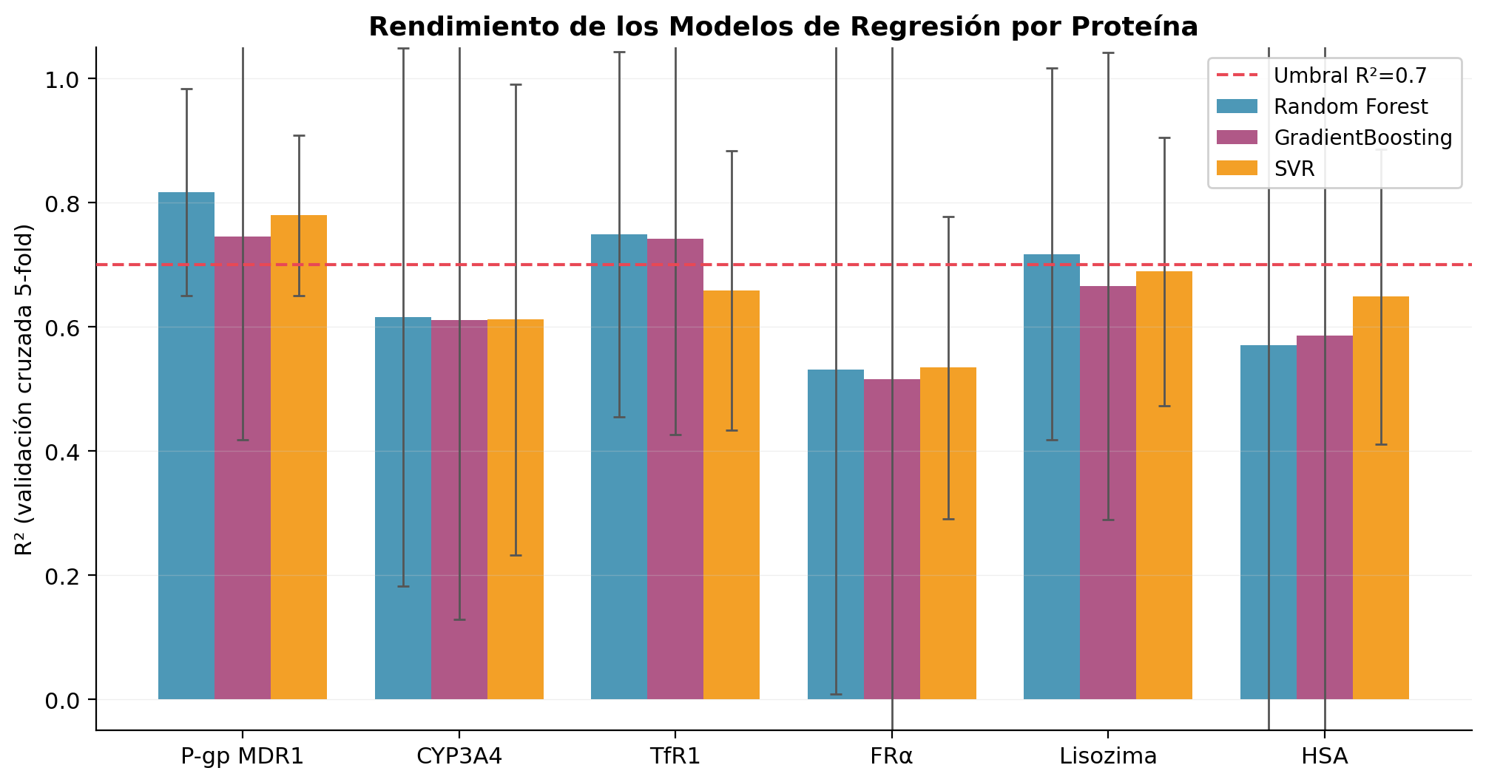
RESULTADOS · MODELOS PREDICTIVOS
Random Forest predice la afinidad de unión sin necesidad de nuevo docking
SelectKBest + RobustScaler
R² > 0,7 en
P-gp
0,817
MAE = 0,426 kcal/mol
TfR1
0,753
Lisozima
0,712
CYP3A4, FRα y HSA: rendimiento más modesto (R² 0,53–0,65), esperable con 56 muestras y 5-fold CV (11 moléculas/fold). Ver ampliación de la matriz "Predicción vs. Real" en la siguiente diapositiva.
07

Slide 10
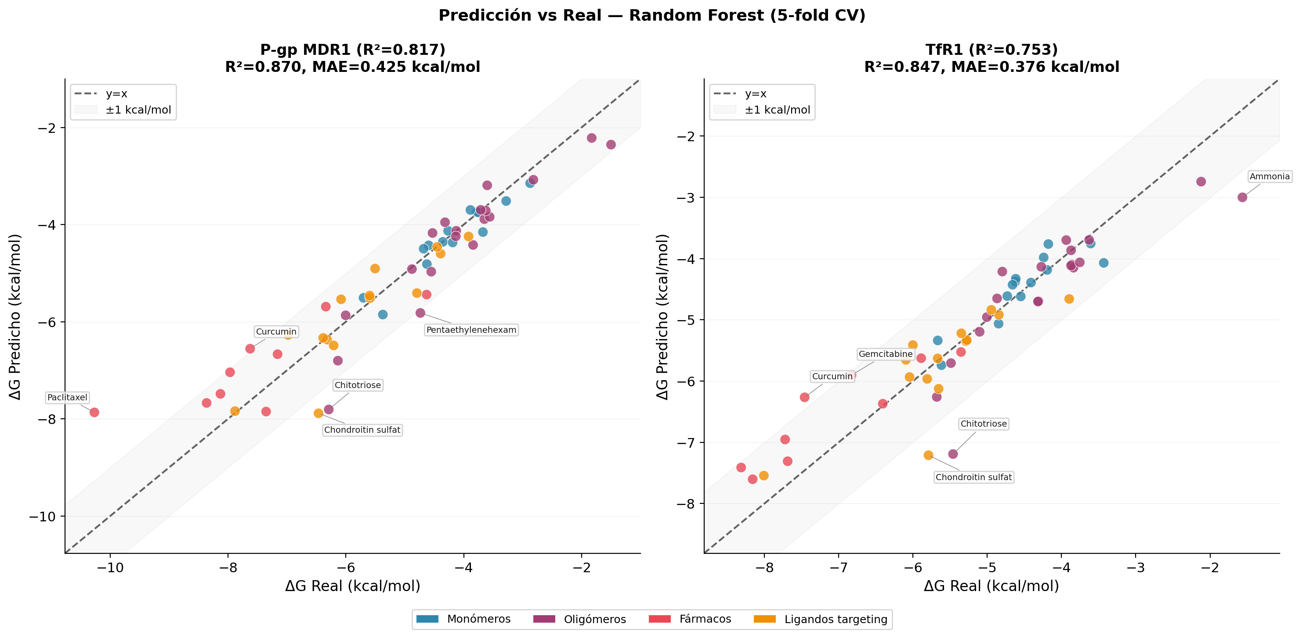
RESULTADOS · MODELOS PREDICTIVOS — AMPLIACIÓN
Predicción vs. real (Random Forest)
Predicción vs. real para P-gp MDR1 (R² = 0,817) y TfR1 (R² = 0,753), coloreado por grupo molecular. La banda gris marca ±1 kcal/mol respecto a la diagonal y=x.
08

Slide 11
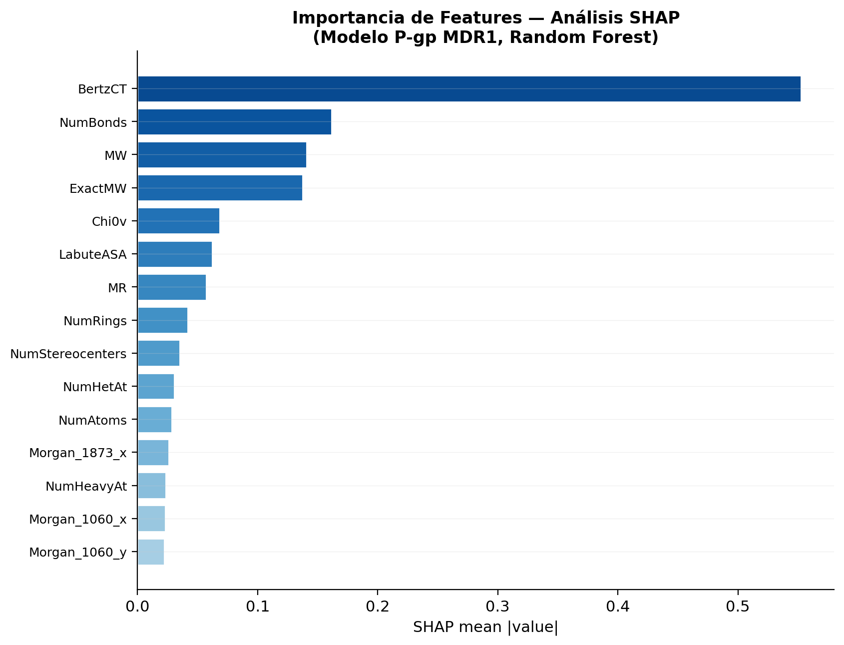
RESULTADOS · INTERPRETABILIDAD (SHAP)
P-gp expulsa moléculas por su complejidad, no por su química concreta
BertzCT
complejidad topológica de la molécula — peso SHAP de 0,54, muy por encima de NumBonds (0,16) y MW (0,14)
Clasificador favorable / desfavorable:
AUC-ROC = 0,983 · Accuracy = 0,965 · F1 = 0,966
Un AUC cercano a 1 implica que el espacio de descriptores separa casi perfectamente las moléculas favorables de las desfavorables para drug delivery. Ampliación de ambos gráficos en las dos siguientes diapositivas.
09

Slide 12
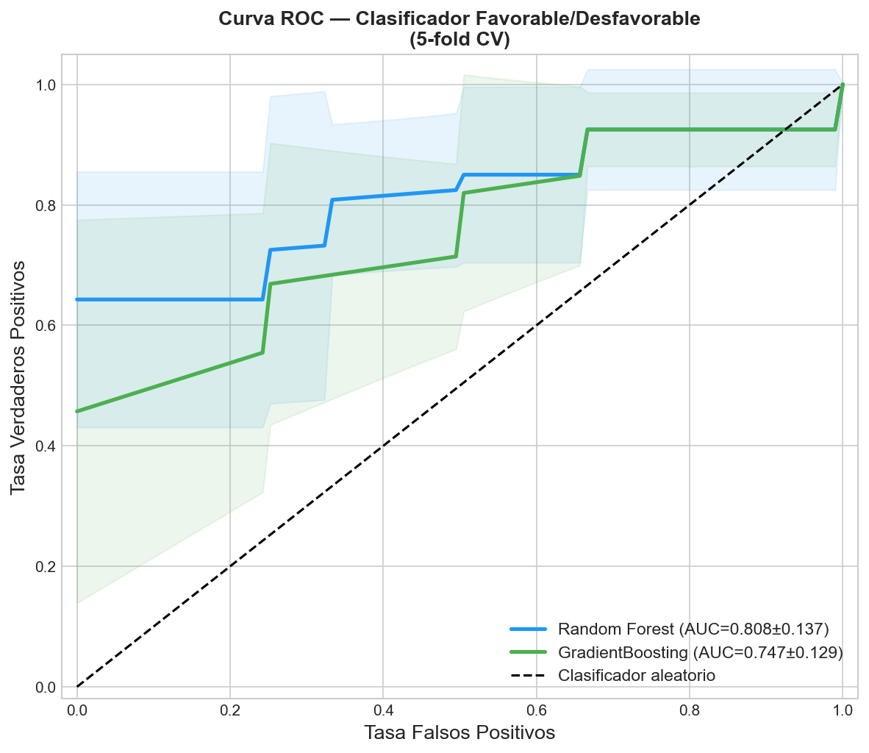
RESULTADOS · INTERPRETABILIDAD (SHAP) — AMPLIACIÓN
SHAP y curva ROC del clasificador
Izquierda: importancia de los 15 descriptores principales según SHAP para el modelo de P-gp MDR1. Derecha: curvas ROC del clasificador favorable/desfavorable en validación cruzada de 5 particiones.
10

Slide 13
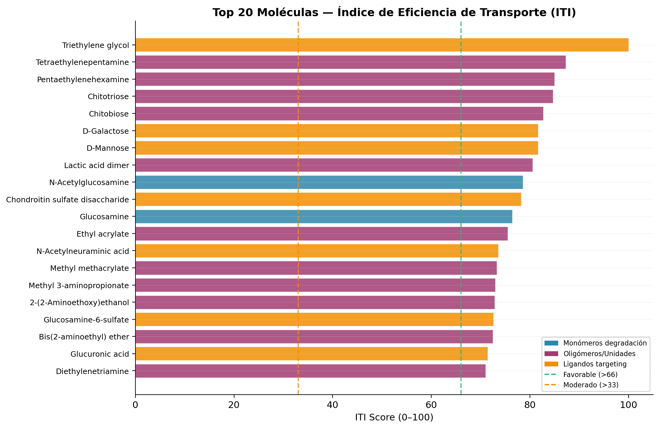
RESULTADOS · ÍNDICE DE EFICIENCIA DE TRANSPORTE (ITI)
Triethylene glycol (PEG) y ramas PAMAM de baja generación lideran el ranking
El ITI combina las 6 afinidades en un único índice 0–100: premia TfR1, FRα, HSA y lisozima; penaliza P-gp y CYP3A4.
Triethylene glycol (PEG)
100,0
Tetraethylenepentamine
87,3
Pentaethylenehexamine
85,0
Chitotriose
84,7
Chitobiose
82,7
Todos son componentes habituales en formulaciones clínicas de nanopartículas (PEG, PAMAM, quitosano). Ampliación y perfiles radar en la siguiente diapositiva.
11

Slide 14
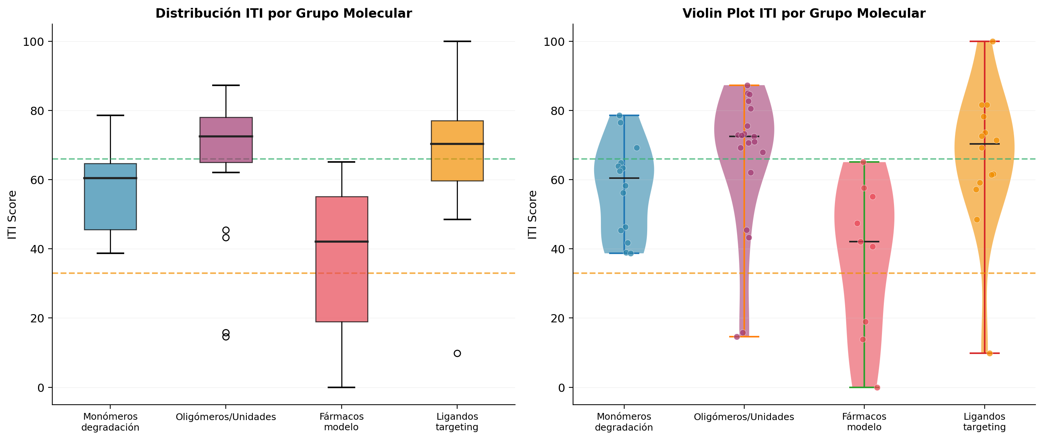
RESULTADOS · ÍNDICE ITI — AMPLIACIÓN
Ranking ITI y distribución por grupos
Izquierda: top 20 moléculas por ITI. Derecha: distribución del ITI por grupo molecular (boxplot + violin plot). Ligandos de targeting y oligómeros: medianas ~70-72; monómeros de degradación ~60; fármacos modelo ~42.
12

Slide 15
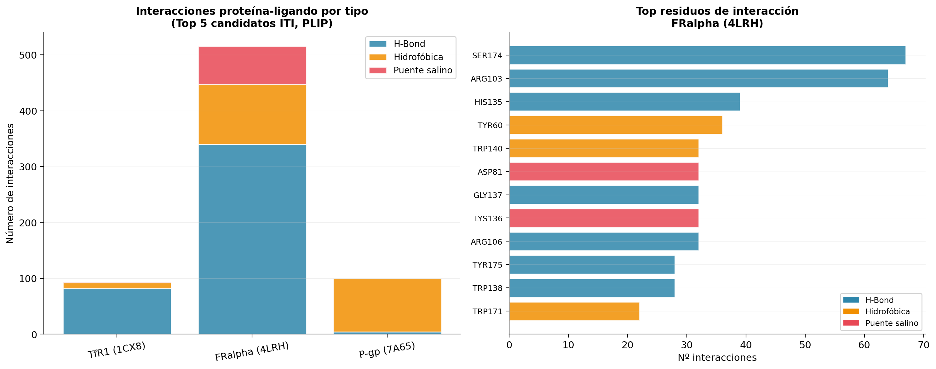
RESULTADOS · VALIDACIÓN ESTRUCTURAL (PLIP)
Las poses de docking coinciden con datos cristalográficos publicados
708 contactos no covalentes en 15 complejos.
En FRα, SER174 y ARG103 —los residuos que predice el modelo— son exactamente los que la cristalografía identifica como esenciales para reconocer el ácido fólico.
13

Slide 16
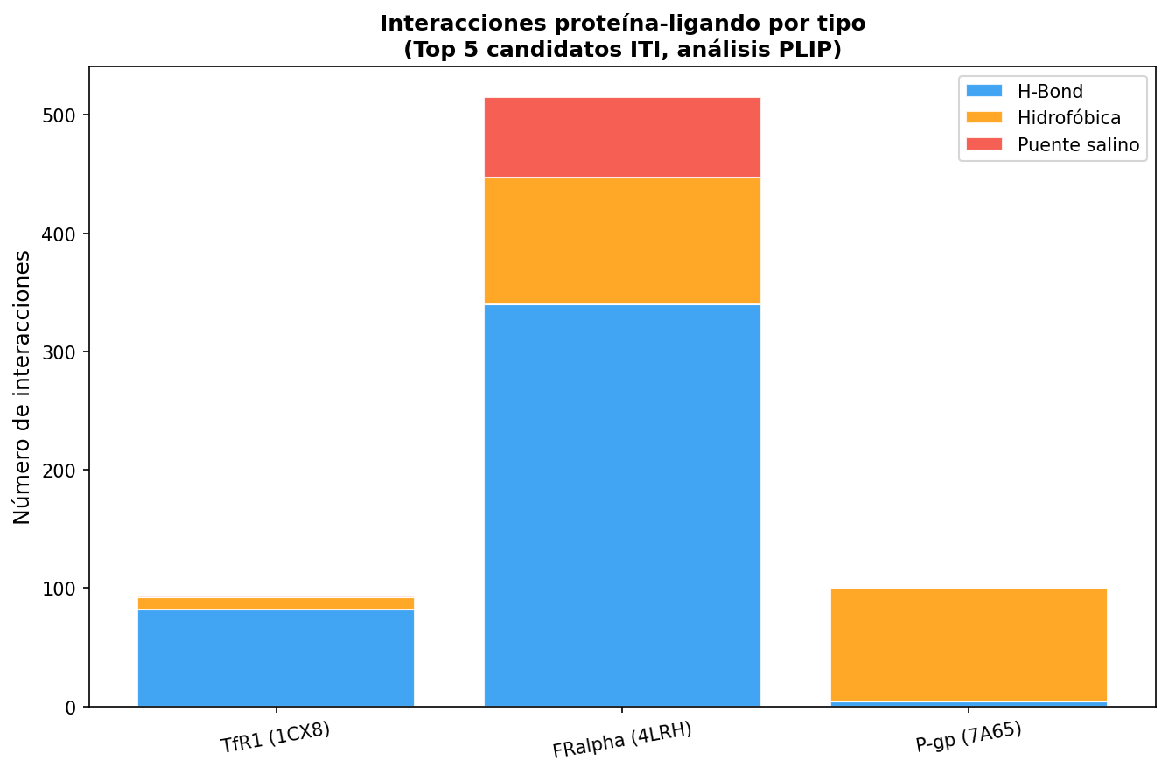
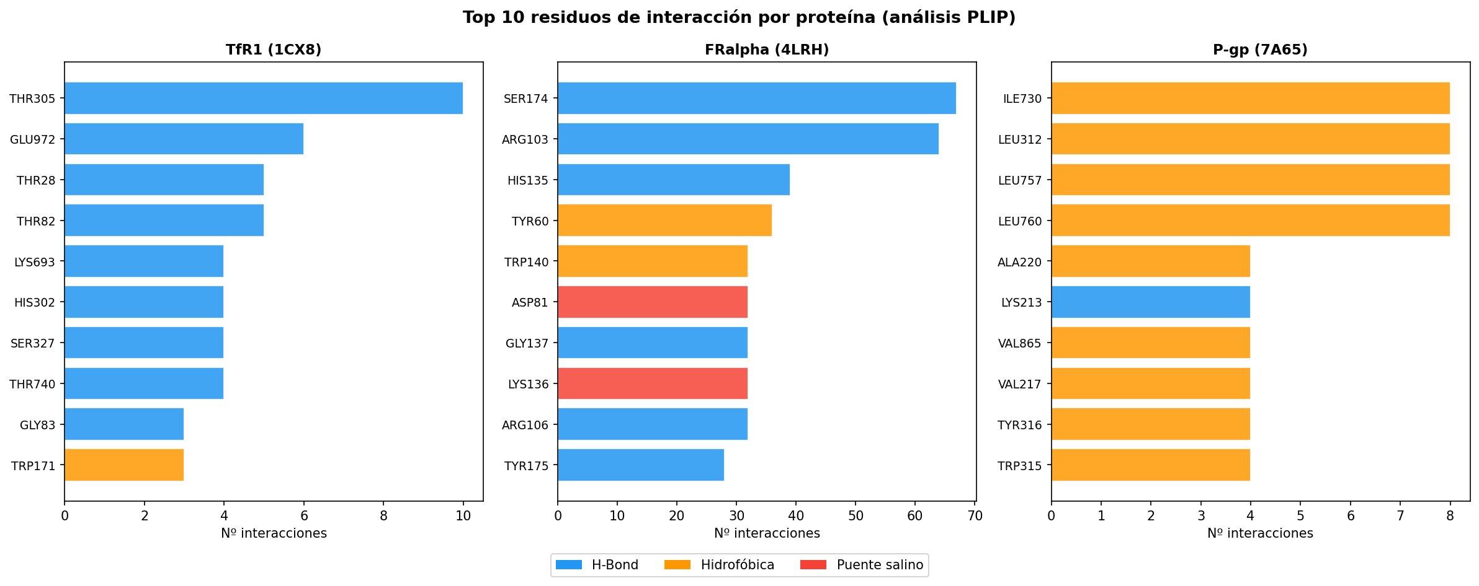
RESULTADOS · VALIDACIÓN PLIP — AMPLIACIÓN
Detalle de interacciones PLIP
Izquierda: número de interacciones por tipo y proteína. Derecha: residuos con más contactos en FRα (4LRH) — SER174 y ARG103 coinciden con los residuos descritos por la cristalografía para el reconocimiento del ácido fólico.
14

Slide 17
RESULTADOS · VALIDACIÓN PLIP — AMPLIACIÓN
Detalle de interacciones PLIP
Izquierda: número de interacciones por tipo y proteína. Derecha: residuos con más contactos en FRα (4LRH) — SER174 y ARG103 coinciden con los residuos descritos por la cristalografía para el reconocimiento del ácido fólico.
14

Slide 18
LIMITACIONES Y LÍNEAS FUTURAS
Resultados sólidos, con margen claro de mejora
LIMITACIONES
LÍNEAS FUTURAS
Dataset de 56–58 moléculas: cada fold de validación cruzada tiene solo 11 muestras.
Ampliar a 200–500 moléculas, incluyendo PAMAM G3-G5, y explorar GNNs.
Sin validación experimental — los resultados son íntegramente computacionales.
Validación experimental: ensayos de inhibición de P-gp y biodistribución in vivo.
Los pesos del ITI se definieron con criterio experto, no ajustados empíricamente.
Calibrar los pesos del ITI con datos reales de biodistribución.
Rendimiento moderado (R² 0,5–0,65) en CYP3A4, FRα y HSA.
Aplicar FEP o MM-GBSA a los candidatos top para mayor precisión energética.
Mejorar Streamlit: dibujo de estructuras, informes PDF, conexión con PubChem/ChEMBL.
15

Slide 19
CONCLUSIONES
Una plataforma completa, automatizada y reproducible
1
58 geometrías DFT optimizadas (B3LYP-D4/def2-TZVP), todas mínimos de energía reales, incluidos casos especiales (cisplatino, condroitín sulfato).
2
342 dockings validados por PLIP frente a datos cristalográficos. Random Forest: R² > 0,7 en P-gp (0,817), TfR1 (0,753) y Lisozima (0,712).
3
BertzCT domina el análisis SHAP (peso 0,54): P-gp reconoce sustratos por complejidad/tamaño. El ITI identifica PEG, PAMAM y quitosano como mejores candidatos.
4
El análisis ADMET cuantifica el problema: 80% de los fármacos modelo son sustrato de P-gp frente al 0% de los monómeros. Clasificador binario: AUC-ROC = 0,983.
★
★
5
Batería de scripts (desarrollados con apoyo de IA) que automatiza el flujo completo DFT → docking → PLIP → descriptores → ML, concatenando eficientemente un proceso que manualmente exigiría días.
6
Herramienta Streamlit: SMILES → descriptores 2D → predicción ΔG (6 proteínas) → ITI → radar → recomendación de carrier. Filtro rápido para etapas tempranas del diseño de nanocarriers.
16*

Slide 20
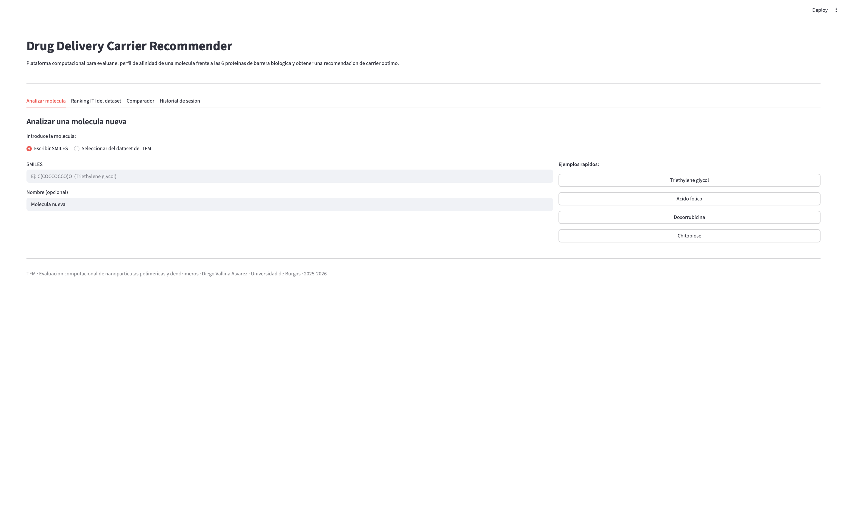
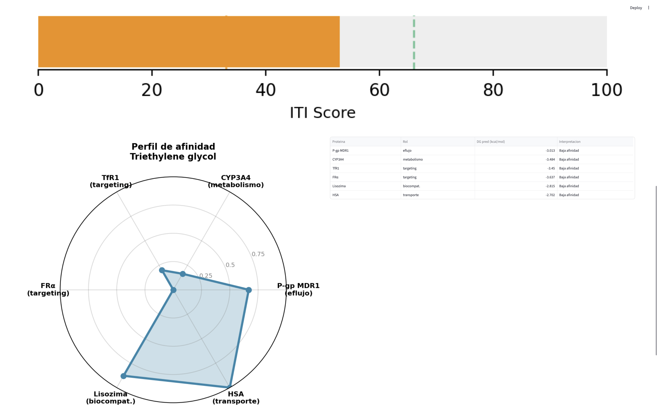
DEMOSTRACIÓN EN VIVO
De la teoría a la práctica: la herramienta Streamlit
Introduce el SMILES de cualquier molécula → descriptores 2D → predicción de ΔG frente a las 6 proteínas → ITI → diagrama radar → recomendación de carrier.
Pantalla de inicio
Análisis y radar de afinidad
17

Slide 21
AGRADECIMIENTOS
Gracias a quienes hicieron posible este trabajo
CENITS
Por el acceso al clúster HPC y el tiempo de cómputo asignado. Los 58 cálculos DFT de alta precisión (B3LYP-D4/def2-TZVP) no habrían sido posibles sin los recursos computacionales de CENITS y el soporte técnico de su equipo.
Centro Extremeño de Investigación, Innovación Tecnológica y Supercomputación
Directores del TFM
Por la orientación científica, la supervisión de la metodología computacional y la confianza depositada para abordar una plataforma de esta envergadura.
Santiago Aparicio Martínez · Pedro Ángel Marcos Villa
Universidad de Burgos
Por la formación recibida y los recursos puestos a disposición durante el desarrollo de este Trabajo Fin de Máster.
Máster Universitario en Ingeniería Biomédica · Curso 2025–2026
TFM · Evaluación computacional de nanopartículas poliméricas y dendrímeros · Diego Vallina Álvarez · Universidad de Burgos · 2025–2026
FIN

Slide 22
MATERIAL DE APOYO
Anexos
Información ampliada para preguntas del tribunal: detalle metodológico, tablas completas, figuras adicionales, infraestructura y alineación con los ODS.
19

Slide 23
ANEXO A · PROTEÍNAS DE BARRERA BIOLÓGICA
Estructuras del Protein Data Bank empleadas en el docking
PDB
Proteína
Función
Centro grid (Å)
7A65
P-gp / MDR1
Bomba de expulsión de fármacos
160, 177, 144
1TQN
CYP3A4
Metabolismo hepático
-15,5, -22,0, -11,0
1CX8
TfR1
Entrada en células por endocitosis
-28,4, -38,9, 147,7
4LRH
FRα
Internalización del folato
5,2, 25,8, -1,4
1LYZ
Lisozima
Evaluación de biocompatibilidad
17,0, 10,0, 25,0
1AO6
HSA
Transporte en sangre
7,0, 10,0, 18,0
Centro del grid:
coordenadas cartesianas (x, y, z) en ångströms del punto central de la caja de búsqueda definida para el docking en cada proteína. Las proteínas se prepararon con MGLTools (hidrógenos + cargas atómicas Gasteiger) y los ligandos se convirtieron a formato PDBQT con OpenBabel.
20

Slide 24
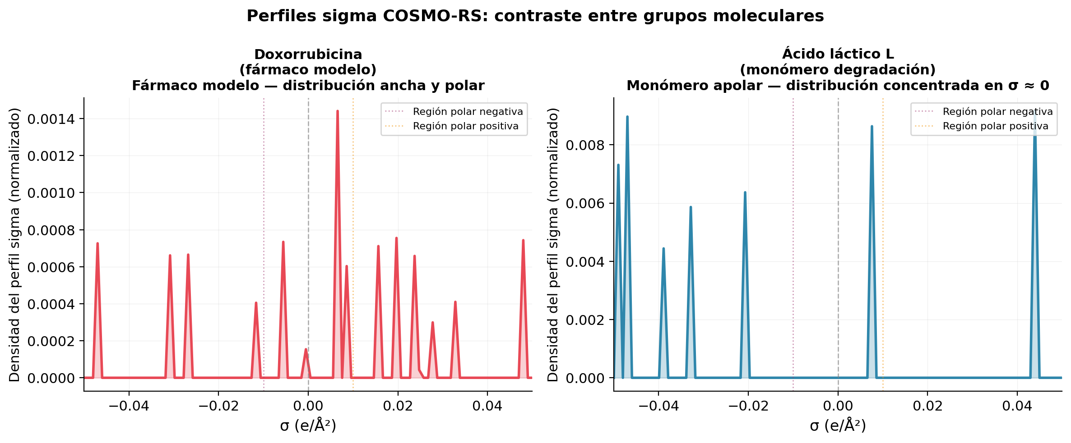
ANEXO B · CÁLCULOS DFT — PERFILES SIGMA COSMO-RS
Perfiles sigma: contraste entre grupos moleculares
Perfiles sigma COSMO-RS de la doxorrubicina (fármaco modelo) y el ácido láctico L (monómero de degradación). La distribución ancha y polar de la doxorrubicina contrasta con la concentración cerca de σ≈0 del ácido láctico.
21

Slide 25
ANEXO B · CÁLCULOS DFT — DETALLE DEL MÉTODO
B3LYP-D4 / def2-TZVP en el clúster CENITS
Software
Nivel de cálculo
TURBOMOLE 7.8.1, en el clúster HPC del Centro Extremeño de Investigación, Innovación Tecnológica y Supercomputación (CENITS) — 16 núcleos, 31 GB RAM por nodo.
Funcional híbrido B3LYP con corrección de dispersión D4 (Grimme et al., 2010) y base de funciones def2-TZVP (Weigend & Ahlrichs, 2005), con aproximación RI-J para reducir el coste computacional.
Tres cálculos por molécula
Casos especiales
(i) Optimización de geometría hasta el mínimo de energía. (ii) Distribución de carga superficial (COSMO-RS) → perfil sigma. (iii) Frecuencias de vibración IR, para confirmar que la estructura corresponde a un mínimo real (sin frecuencias imaginarias).
Cisplatino: pseudopotencial ECP-60-mwb de Stuttgart para el platino (def2-SVP para Pt, def2-TZVP para el resto). Condroitín sulfato disacárido: carga formal −2 especificada explícitamente.
22

Slide 26
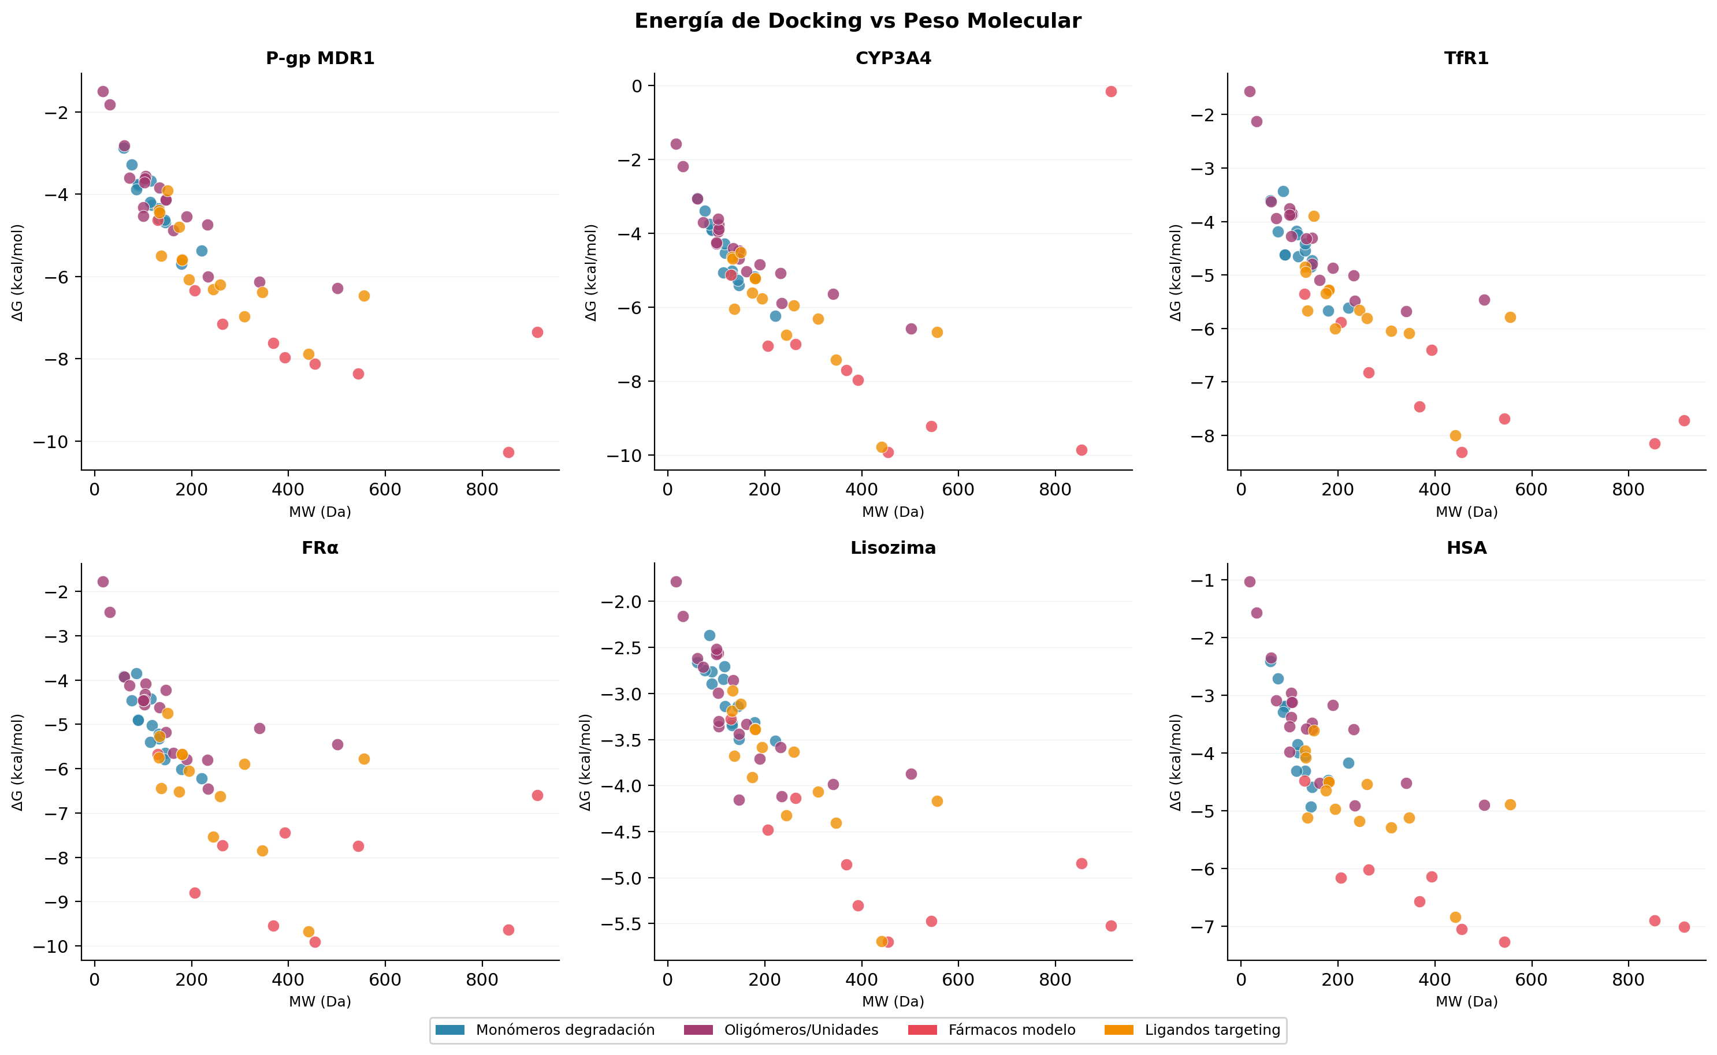
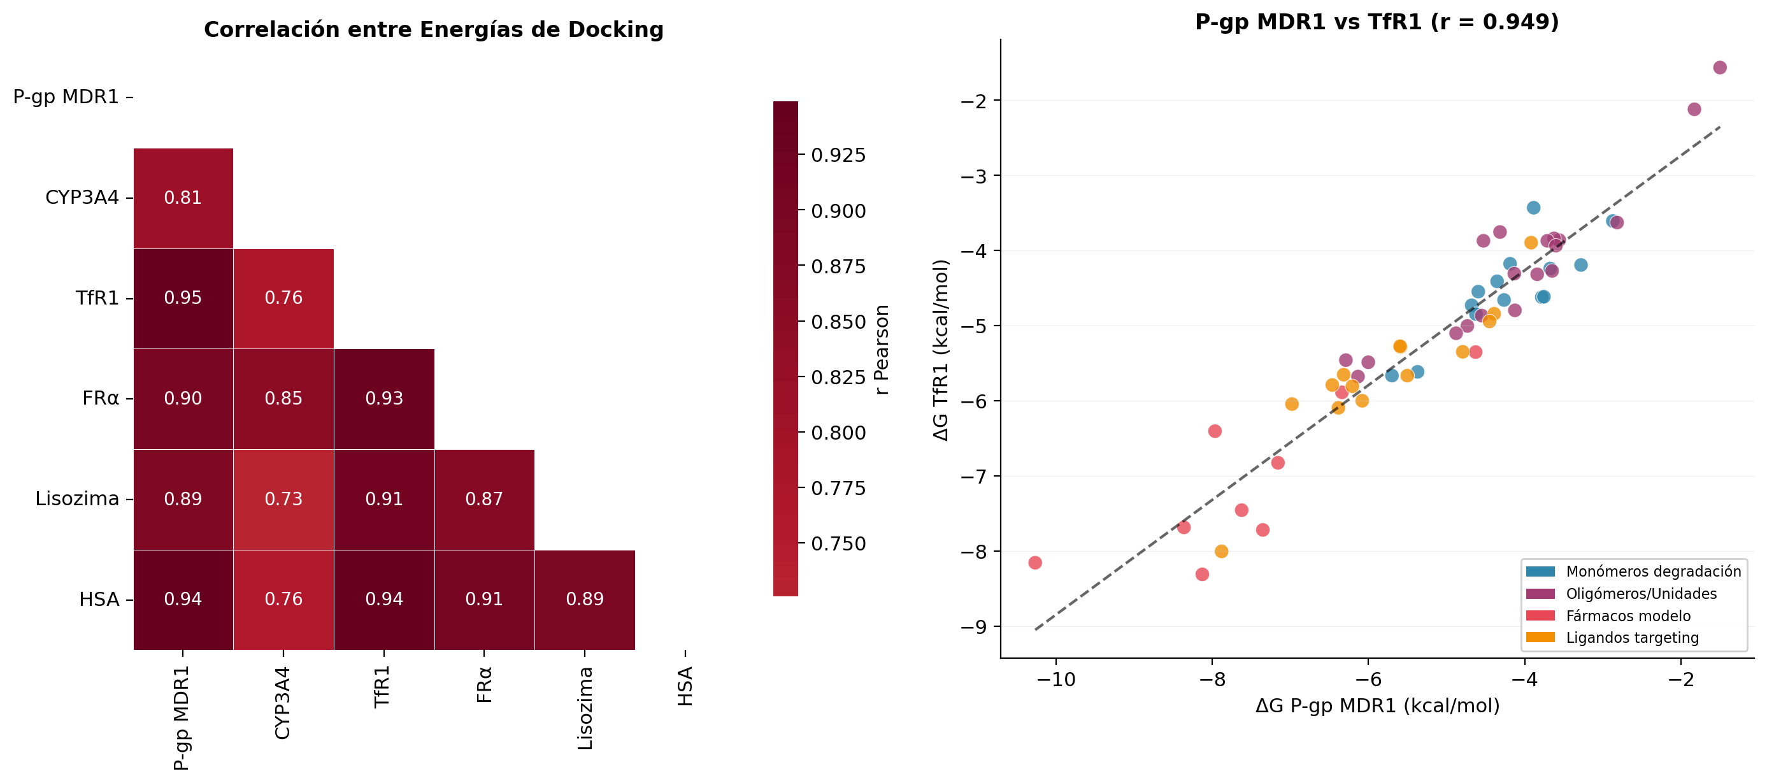
ANEXO C · DOCKING — CORRELACIÓN ENTRE PROTEÍNAS
Correlaciones entre proteínas y efecto del tamaño molecular
Izquierda: mapa de correlación de Pearson entre energías de docking y dispersión TfR1 vs. P-gp (r = 0,95). Derecha: ΔG vs. peso molecular para las 6 proteínas — las moléculas más grandes presentan mayor afinidad en todas ellas.
23

Slide 27
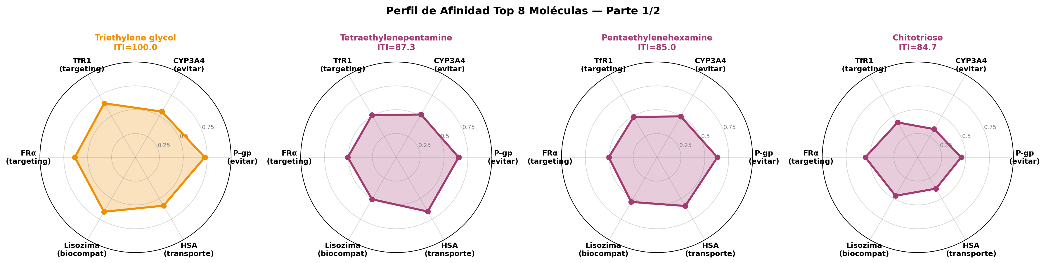
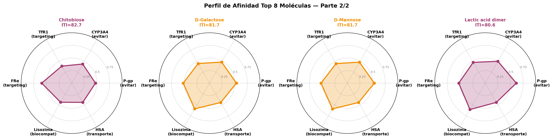
ANEXO D · ÍNDICE ITI — PERFILES DE AFINIDAD (RADAR)
Diagramas radar — Top 8 candidatos por ITI
Mayor radio = mayor afinidad por esa proteína. Triethylene glycol (ITI=100): radio pequeño en P-gp/CYP3A4 y moderado en TfR1/FRα.
24

Slide 28
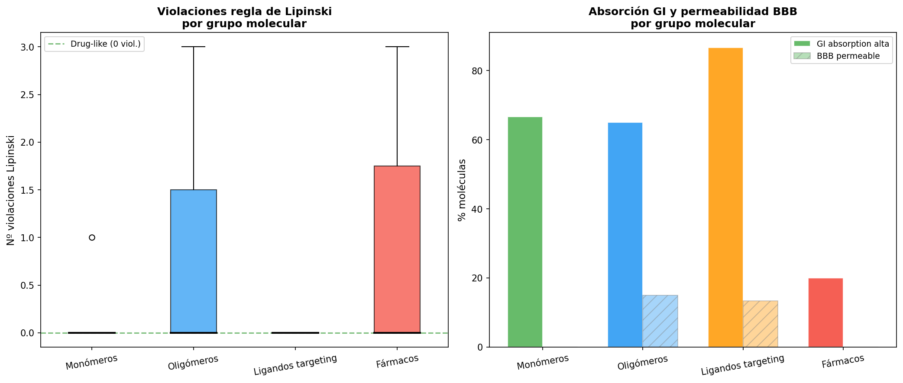
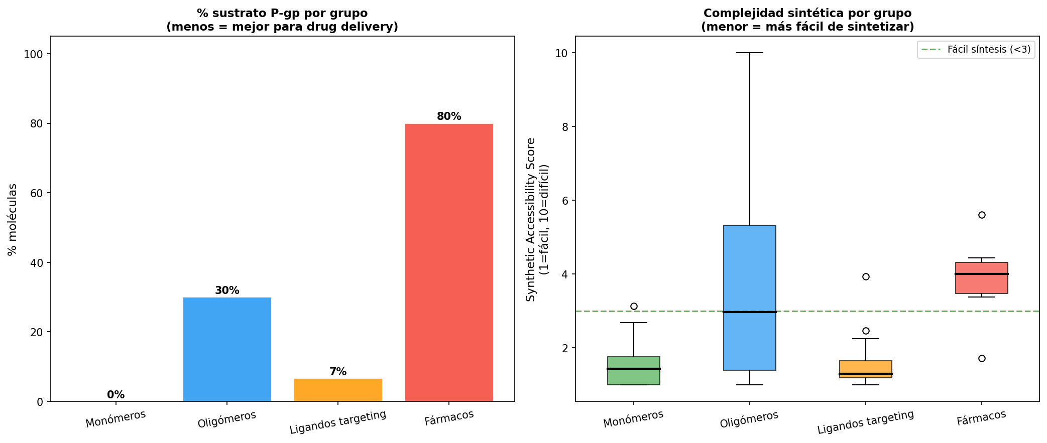
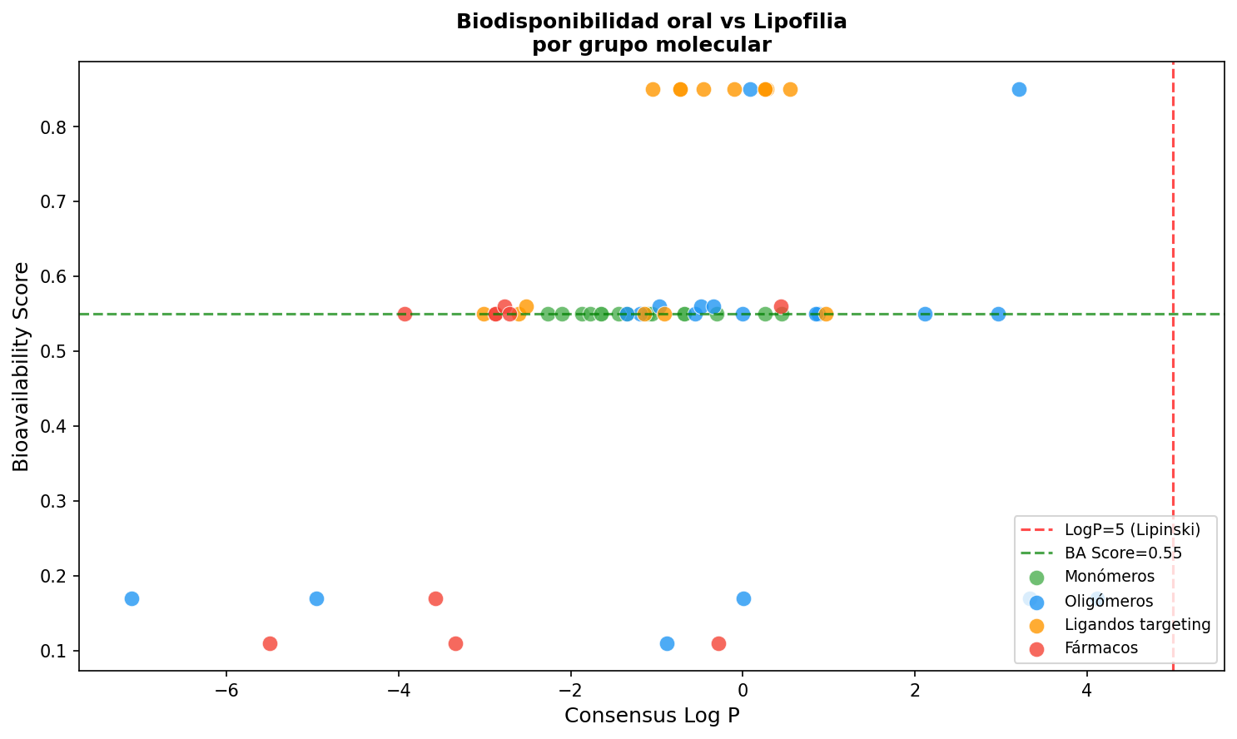
ANEXO E · PROPIEDADES ADMET — DETALLE POR GRUPO
Absorción, distribución, metabolismo, excreción y toxicidad
Lectura clave:
los monómeros de degradación cumplen Lipinski (0 violaciones) y no son sustrato de P-gp (0%); los fármacos modelo presentan 1,75 violaciones de media y el 80% son sustrato de P-gp. Los ligandos de targeting alcanzan la mejor biodisponibilidad oral (BA≈0,85, 87% absorción intestinal alta).
25

Slide 29
ANEXO F · INFRAESTRUCTURA COMPUTACIONAL
Hardware y software empleados en el proyecto
Clúster HPC — CENITS
Equipo local — MacBook Air M1
Centro Extremeño de Investigación, Innovación Tecnológica y Supercomputación. 16 núcleos / 31 GB RAM por nodo. Acceso por SSH, gestión de colas con SLURM. Usado para cálculos DFT y docking masivo.
16 GB RAM. Usado para preprocesado de moléculas (RDKit), análisis de datos, generación de figuras, entrenamiento de modelos de ML y desarrollo de la herramienta Streamlit.
Software de cálculo
Software de análisis y ML
TURBOMOLE 7.8.1 (DFT), AutoDock Vina 1.2.5 (docking), PLIP 2025 (interacciones proteína-ligando), OpenBabel y MGLTools (preparación de estructuras).
RDKit y Mordred (descriptores moleculares), SwissADME (ADMET), scikit-learn (Random Forest, Gradient Boosting, SVR/SVC), SHAP (interpretabilidad), Streamlit (herramienta web).
26

Slide 30
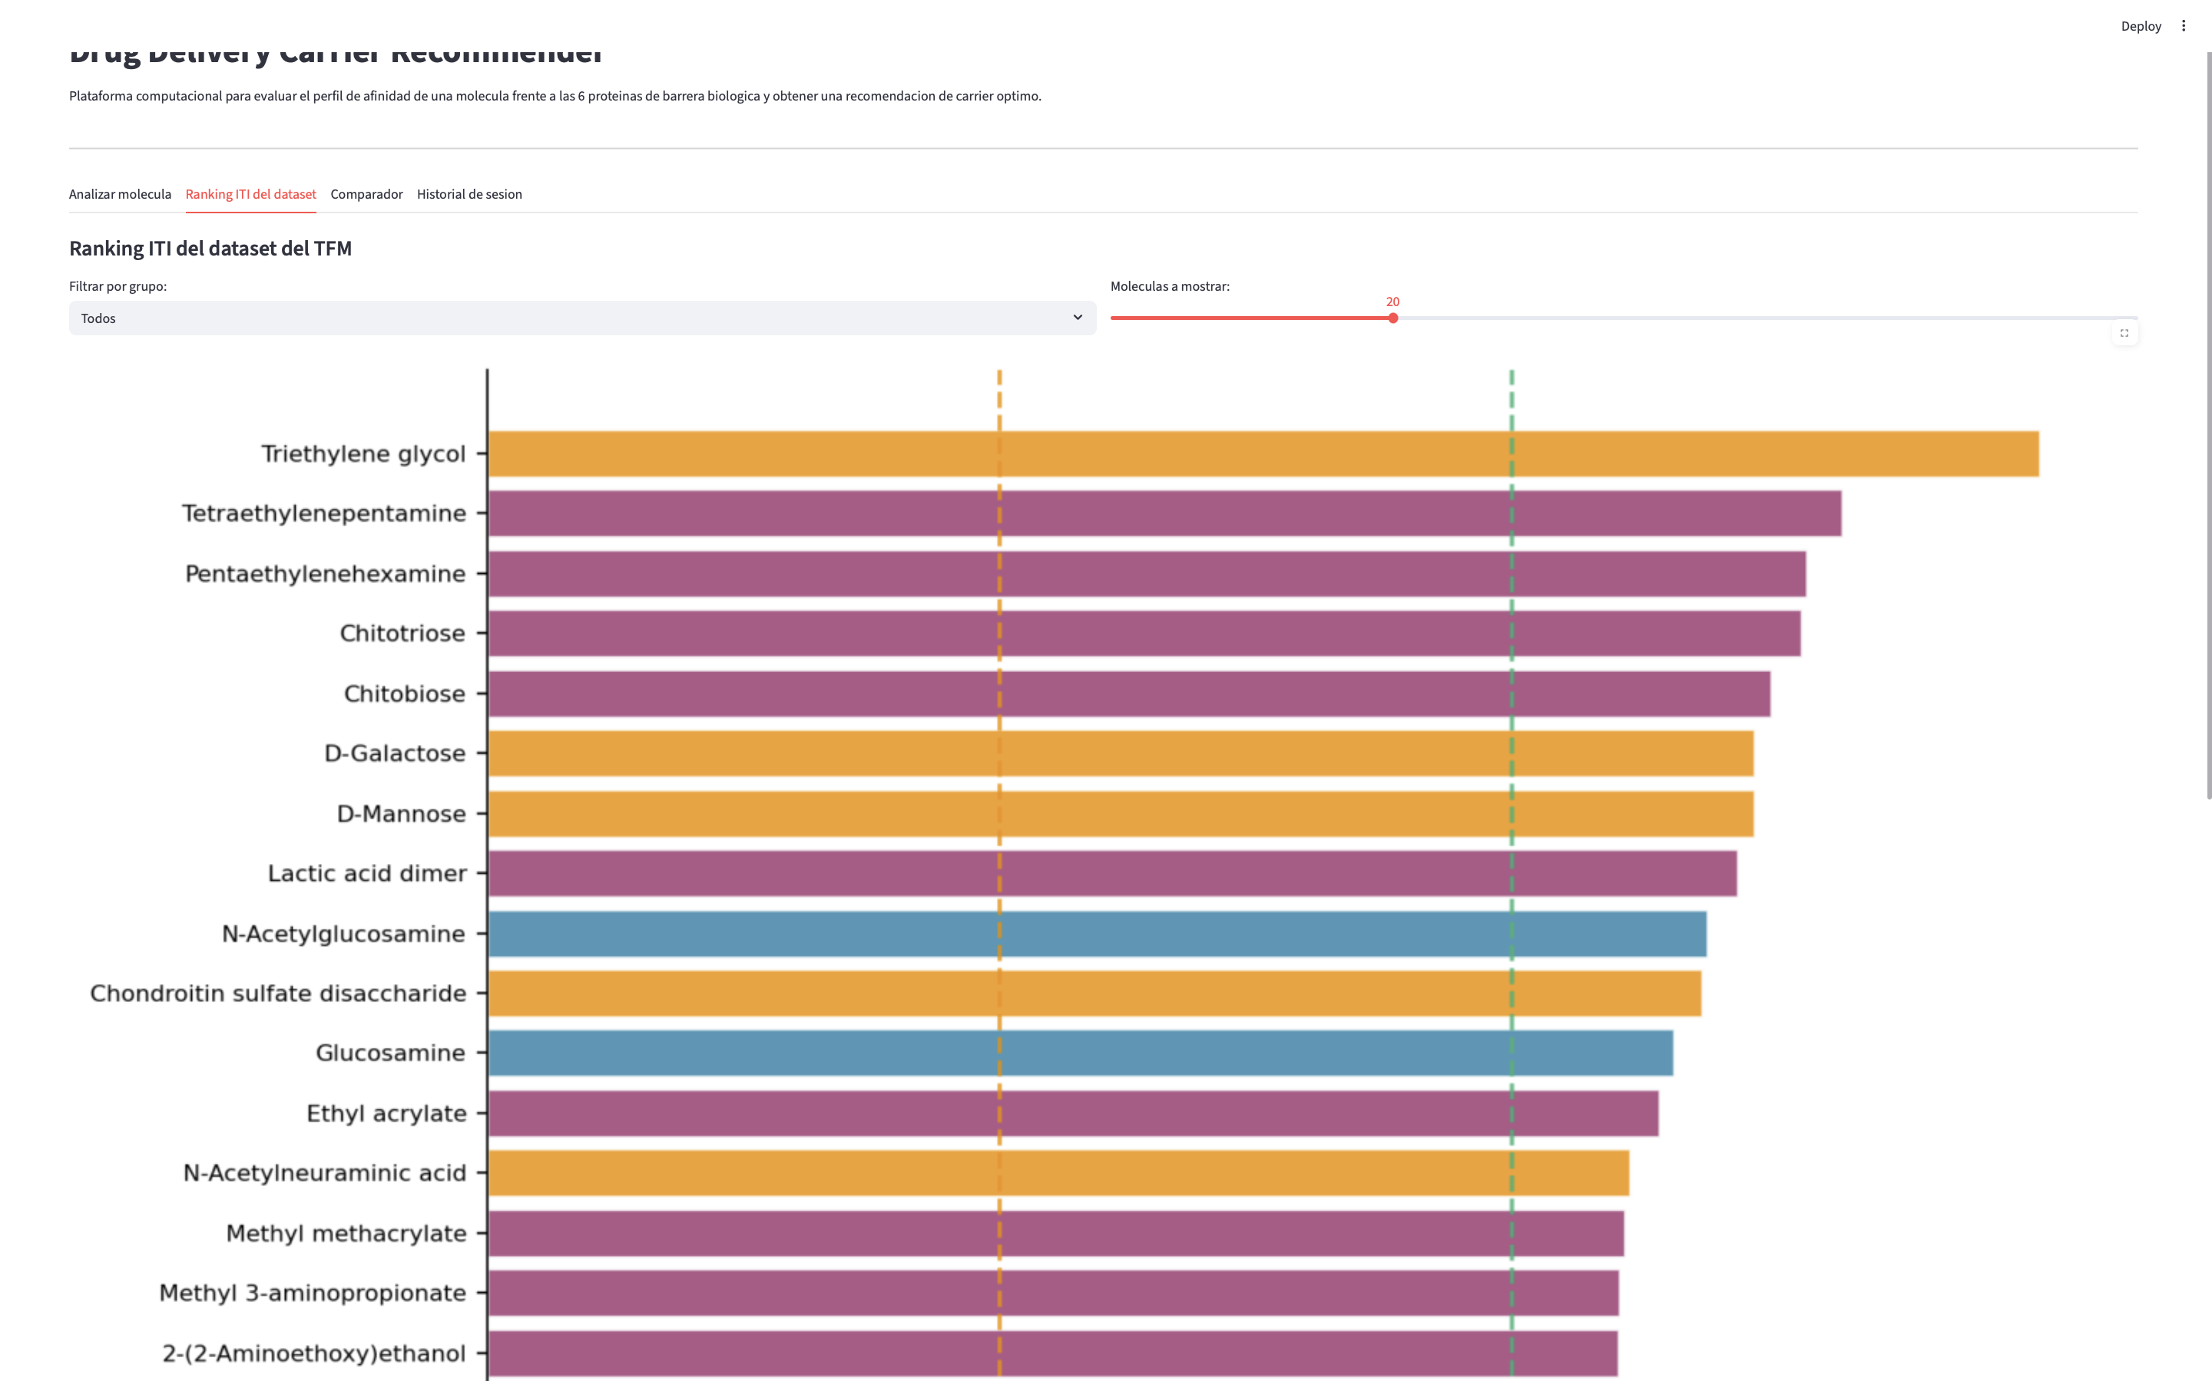
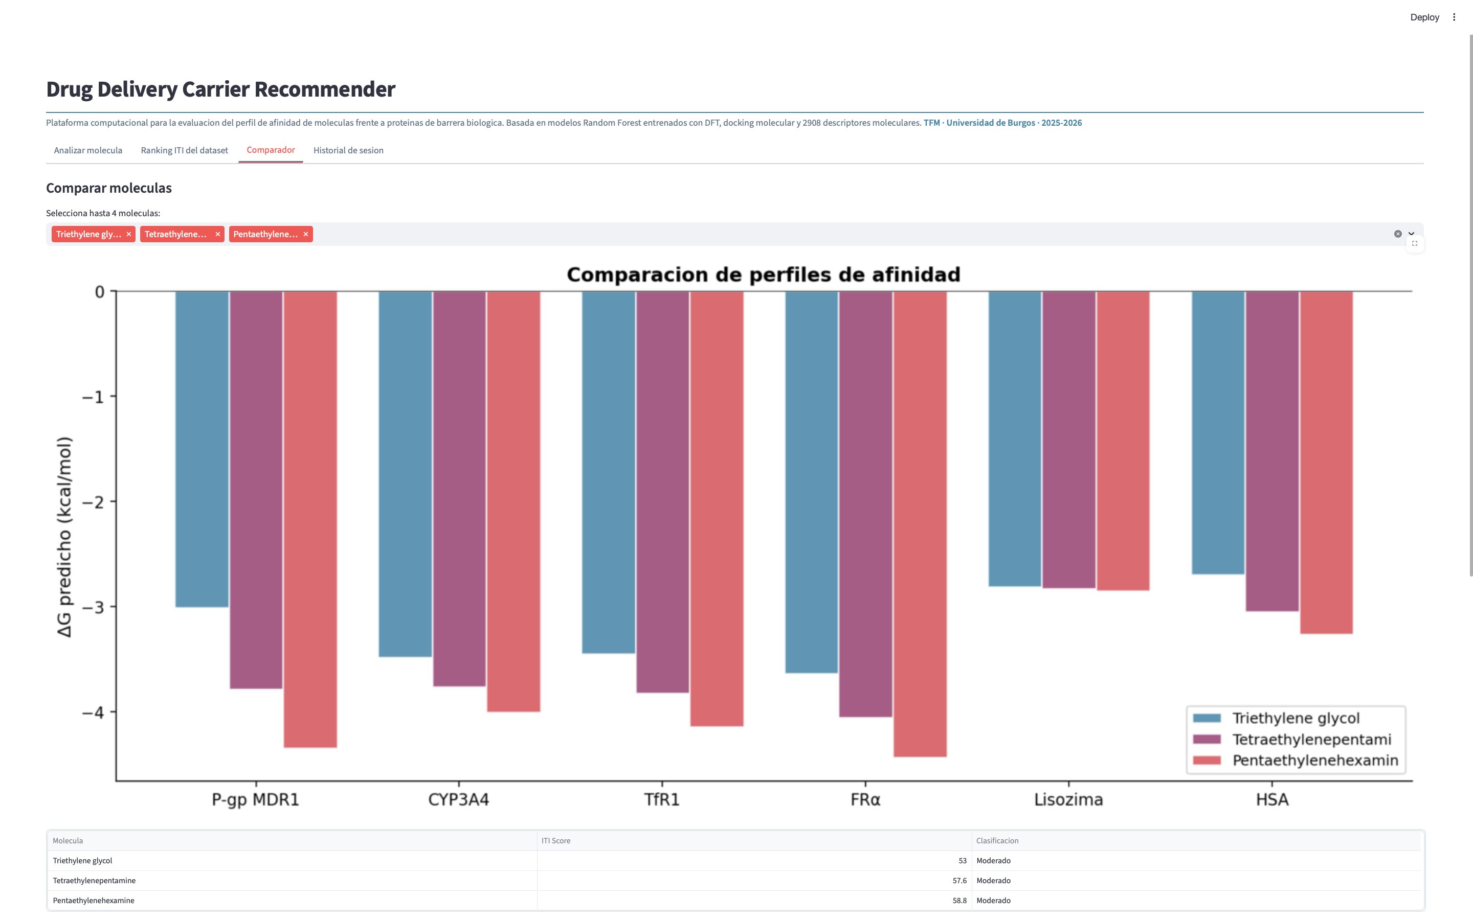
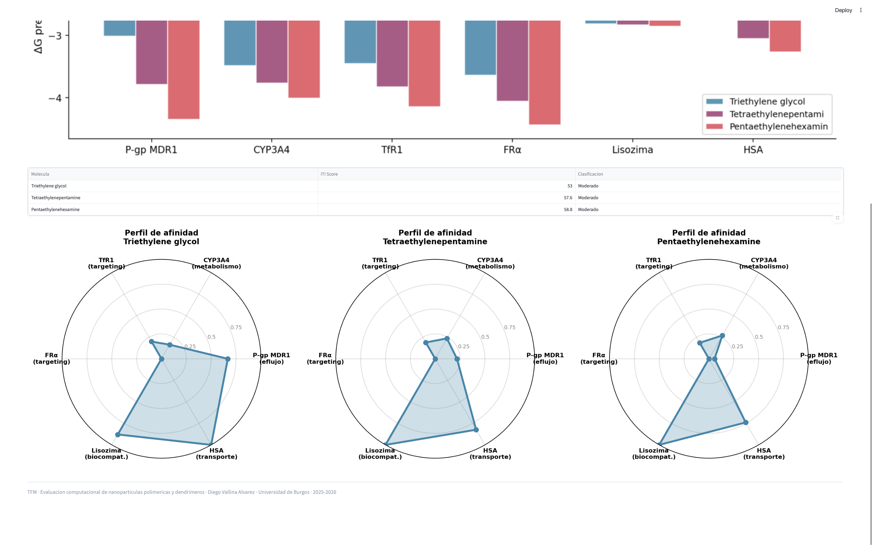
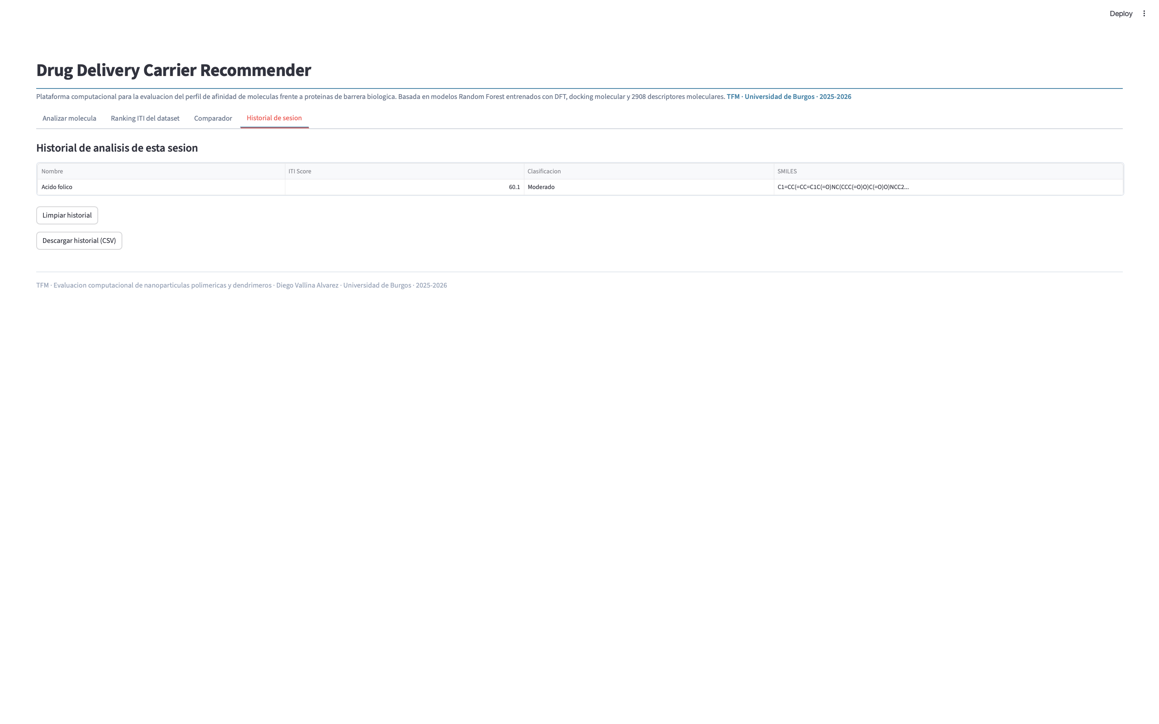
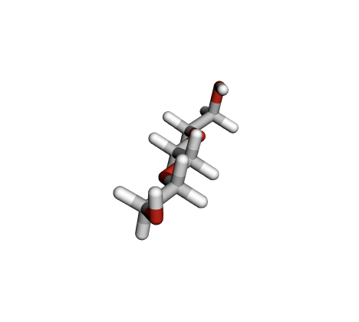
ANEXO G · HERRAMIENTA STREAMLIT — FUNCIONALIDADES ADICIONALES
Ranking, comparador, historial y visor 3D
Ranking de moléculas por ITI
Comparador de candidatos (1)
Comparador de candidatos (2)
Historial de análisis
Visor molecular 3D integrado.
La herramienta incluye un visor interactivo que renderiza la estructura 3D de la molécula introducida, facilitando la inspección visual del candidato antes de generar la recomendación de carrier.
27

Slide 31
ANEXO H · ALINEACIÓN CON LOS ODS
Objetivos de Desarrollo Sostenible de la Agenda 2030
ODS 3
Salud y bienestar
ODS 9
Industria, innovación e infraestructura
El proyecto contribuye directamente al desarrollo de tratamientos oncológicos más eficaces, mediante el diseño racional de sistemas de liberación de fármacos que:
• Mejoran la precisión del transporte de fármacos a tejidos tumorales (TfR1, FRα).
• Reducen la exposición a bombas de expulsión (P-gp), aumentando la eficacia terapéutica.
• Disminuyen potencialmente los efectos secundarios sistémicos al mejorar la especificidad del transporte.
La plataforma desarrollada es una herramienta de innovación científica reproducible:
• Integra cálculo de alto rendimiento (HPC, CENITS), aprendizaje automático y herramientas open-source (RDKit, AutoDock Vina, PLIP, scikit-learn).
• La herramienta Streamlit democratiza el acceso a modelos predictivos avanzados, sin requerir conocimientos de programación.
• Es una metodología escalable y extensible a nuevas moléculas y proteínas diana.
28

